Slide 1
Linux Perf 底层数据 收集机制概述
李成栋@码题诗
2023/06/07 19:45-21:15

Slide 2
Contents
CPU Performance Monitor Unit (PMU)
CPU Counter/hardware events
Counting mode
Sampling mode (Interrupt-based event sampling)
Tracing mode(Instrument mode)
Summary
Example & Live Demo

Slide 3
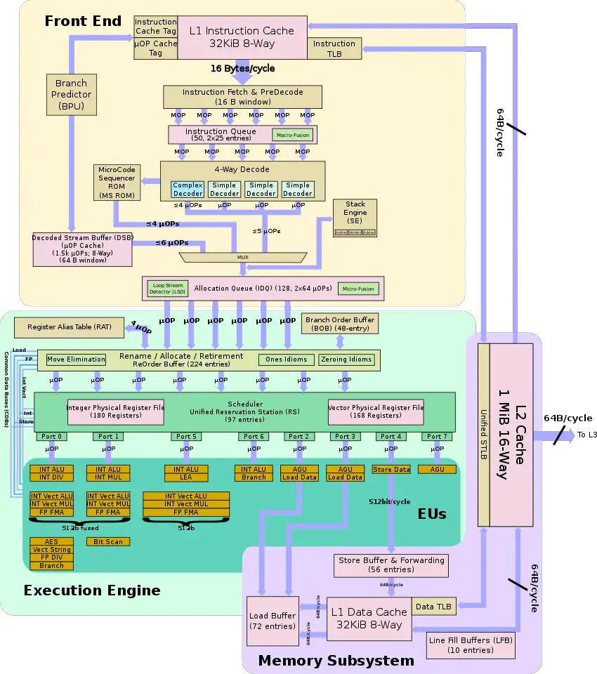
CPU Performance Monitor Unit(PMU)
现代CPU越来越复杂(流水线，乱序执行等)
PMU用于监控和统计CPU各部件/整体的性能指标
软件通过编程PMU以达到测量CPU性能指标的需求
Skylake Core
https://en.wikichip.org/wiki/intel/microarchitectures/skylake_(server)

Slide 4
CPU Counter/hardware events
CPU Counter: 内置在CPU内部的PMU计数器(counter)
分类: 固定功能(Fixed-purpose counter) 和通用功能(general-purpose counter)
限制：
Intel CPU: fixed purpose counter: 3 + 1(Icelake), general-purpose: 4 + 1(HT off?)
Hardware events (# perf list):
cycles, instructions, branch-misses, cache misses, ref-cycles …

Slide 5
Counting mode
读取一段时间内某个event发生的次数，事件发生时，不记录事件上下文。
开始采集
结束采集
Cycles: 100034
Instructions: 90021
Counting interval: 1ms
Cycles
Instructions
收集时间内Counter持续累加

Slide 6
Counting mode (Cont.1)
对应命令: perf stat
举例:
perf stat -a -- sleep 10
perf stat -p pid -- sleep 10
perf stat -a -e cycles -- sleep 10
perf stat -a -e cycles -I 1000 -- sleep 10 # 每秒输出一次

Slide 7
Sampling mode(Interrupt-based event sampling)
频率: 单位时间内采样的次数。比如1000Hz, 4000Hz
采样间隔: 频率的倒数。比如: 1ms, 0.25ms
采样发生时，采集上下文信息。
CPU PMU Counter 采样模拟过程:
采样间隔 -> PMU Counter起始值
事件每发生一次， PMU Counter值减少1
当PMU Counter 减少到0，发送NMI中断
在中断处理程序中采集上下文信息
冲突: NMI_watchdog 使用的也是fixed purpose counter，因此需要关闭NMI_watchdog

Slide 8
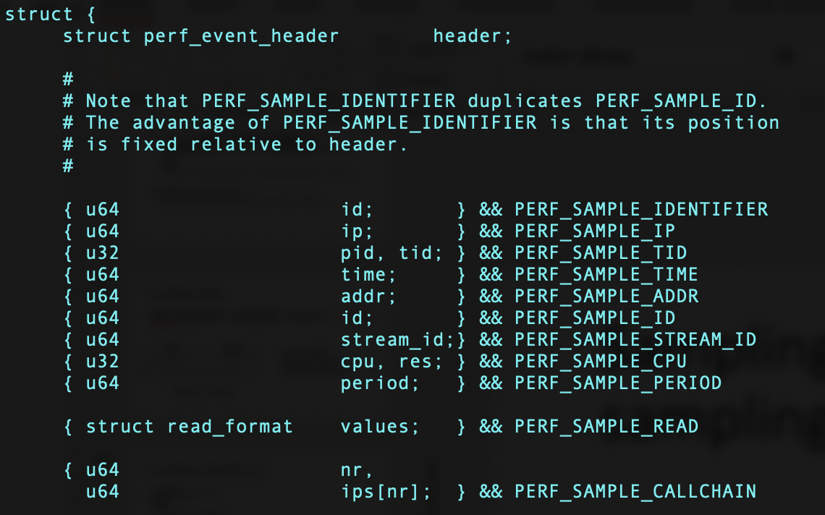
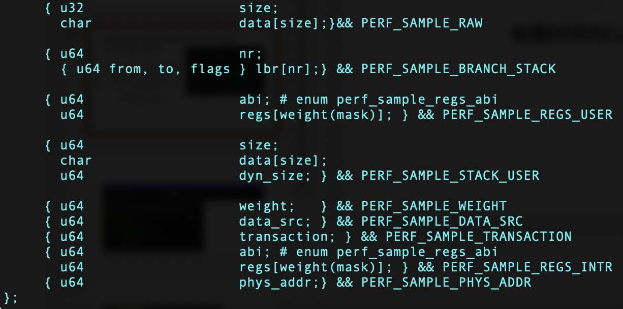
Sampling mode(Interrupt-based event sampling) Cont.1
设置Counter初始值
溢出，收集上下文
Cycles
Instructions
收集时间内Counter持续减少

Slide 9
Sampling mode(Interrupt-based event sampling) Cont.2
动态频率(Auto frequency)
PMU Counter 的初始设定值是通过采集间隔估算出来，运行过程中会动态调整。
影响: 数据准确性问题
对应命令: perf record, perf top

Slide 10
Tracing mode(Instrument mode)
静态插桩 Tracepoints/User Statically-Defined Tracing(USDT)
动态插桩 kprobe, uprobe
每次代码运行到插桩位置，采集当时的上下文。

Slide 11
Tracing mode(Instrument mode)Cont.1
对应的命令: perf record, perf trace, perf sched, perf timechart

Slide 12
Summary
采集模式
Counting mode
Sampling mode
Tracing mode
采集范围
不采集上下文
采集上下文
主动轮巡
被动机制：
1. 溢出中断
2. 插桩点被执行到
交互方式
PMU Counters
(HR)Timers
Tracepionts
[K|U]probes
底层机制
HW Counters
USDT

Slide 13
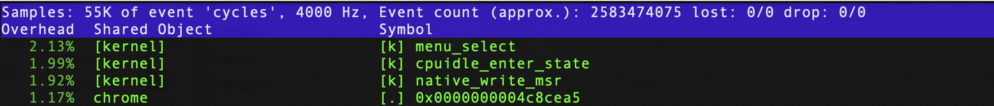
Example: What’re the meanings of the first line of `perf top` output?
二者之间的关系是什么？
采集事件
采集频率

Slide 14
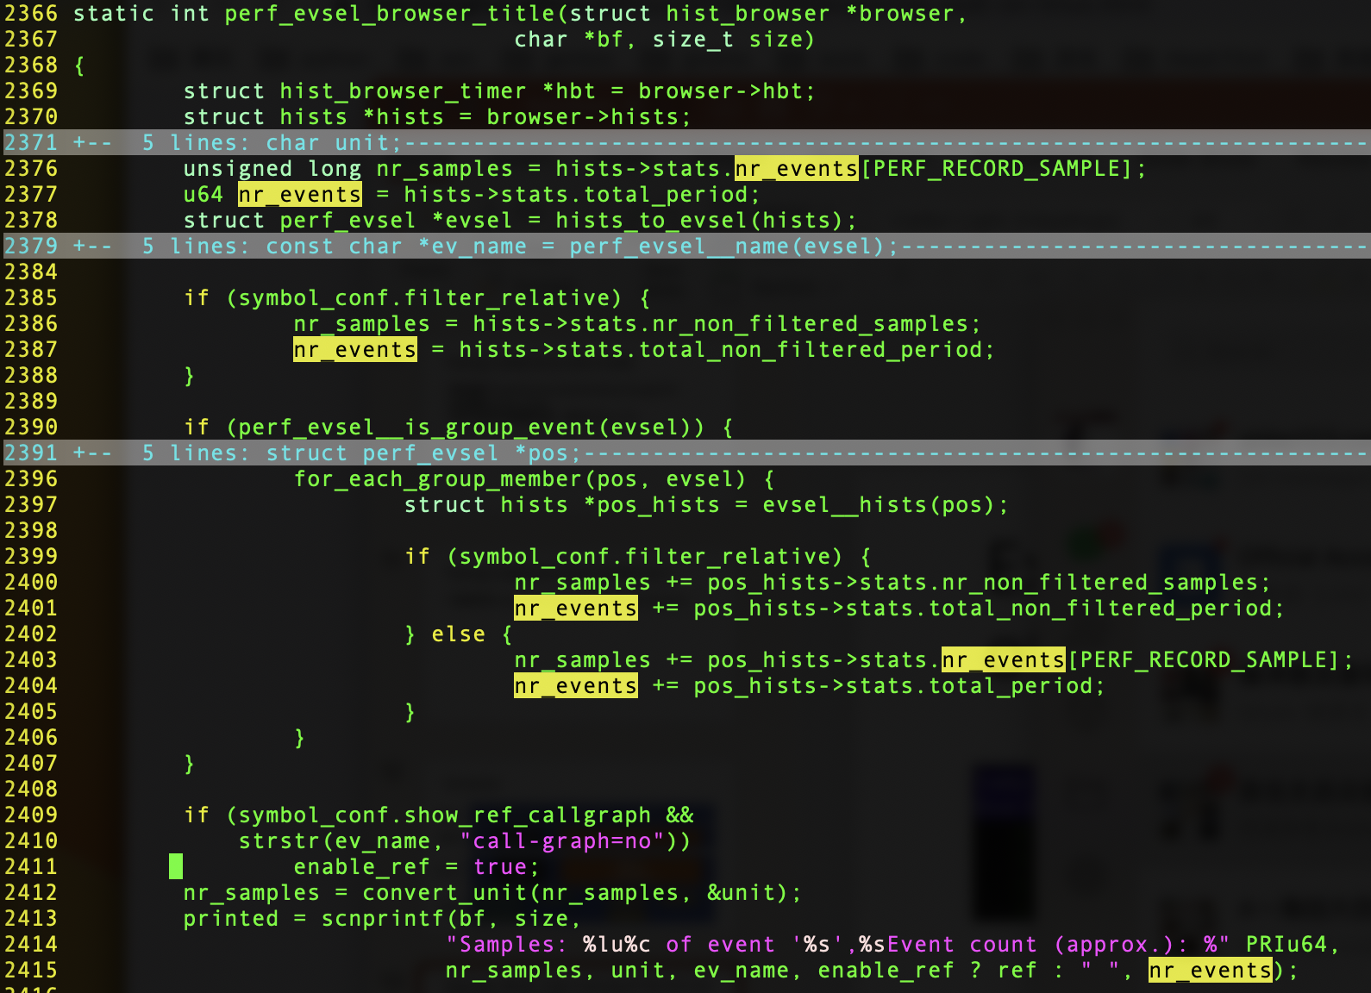

Slide 15
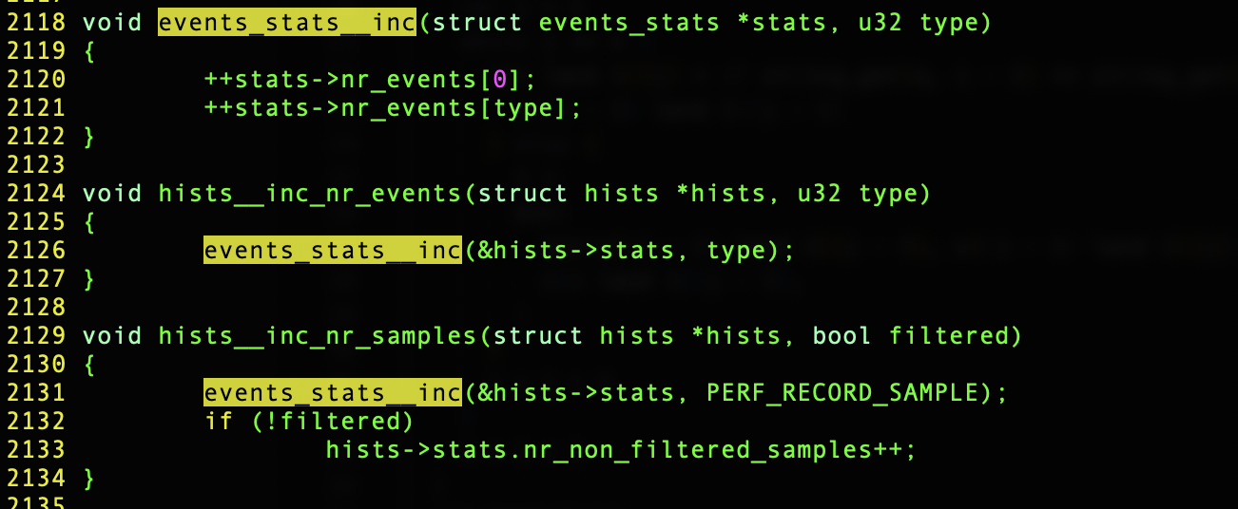
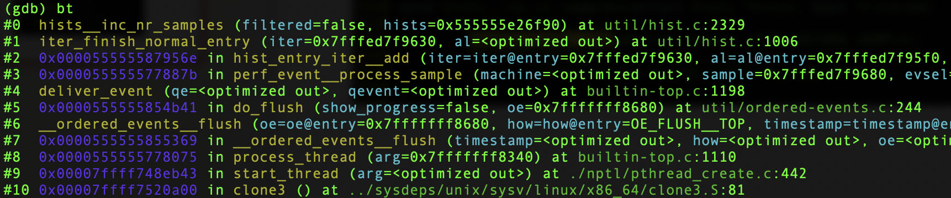
nr_sample统计方式

Slide 16
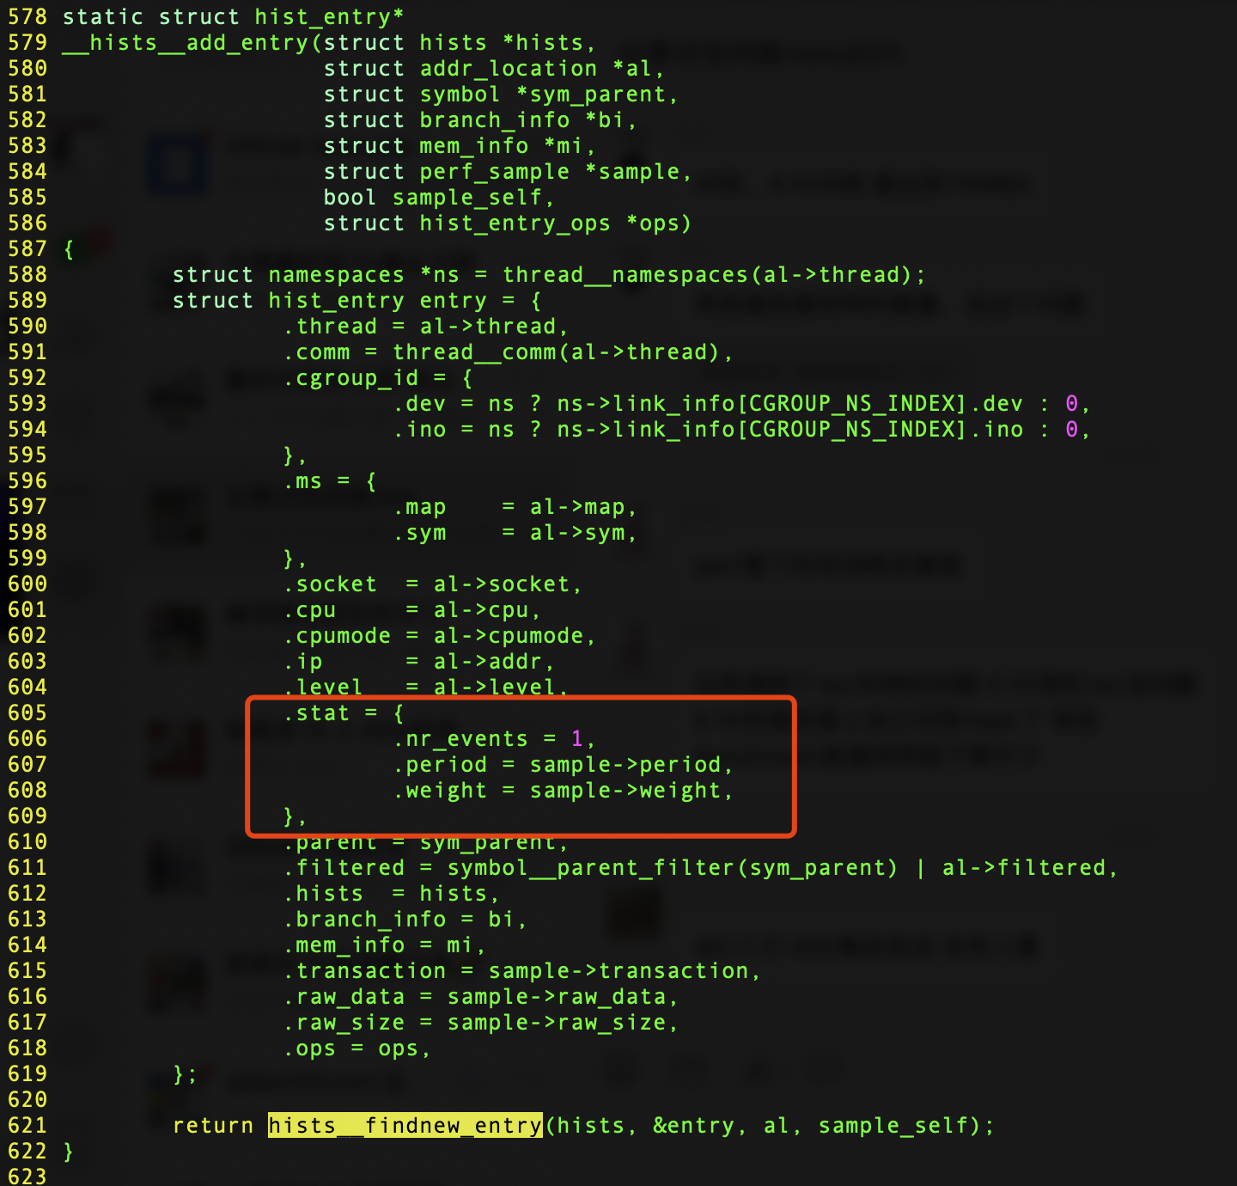
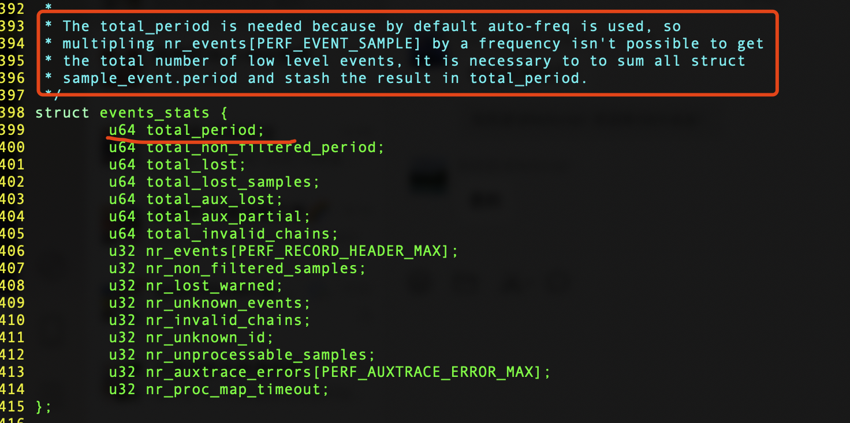
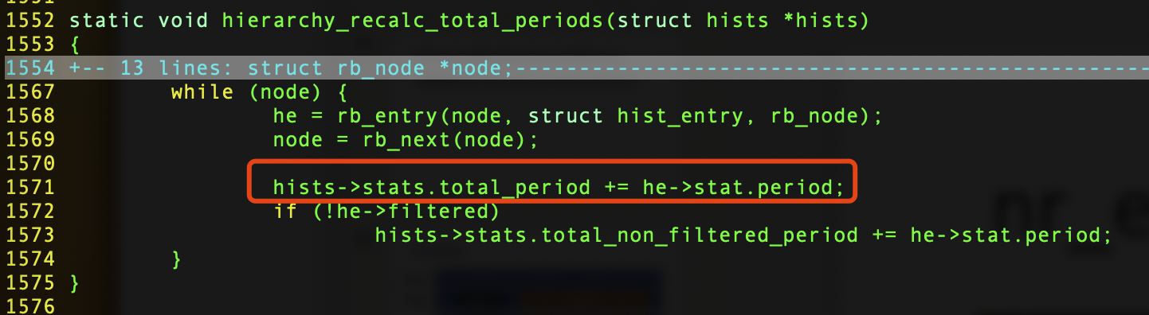
nr_events统计方式

Slide 17
Live demo

Slide 18

Thanks for watching.
李成栋@码题诗(杭州)科技有限公司

